Slide 2
সবাইকে
স্বাগতম
৯বং সালথা মডেল সরকারি প্রাথমিক বিদ্যালয়

Slide 3
শিক্ষক পরিচিতি
হেমা মনি
সহকারি শিক্ষক
৯নং সালথা মডেল সপ্রাবি
সালথা, ফরিদপুর ।
৯বং সালথা মডেল সরকারি প্রাথমিক বিদ্যালয়

Slide 4
পাঠ পরিচিতি
শ্রেণিঃ প্রাক প্রাথমিক
বিষয়ঃ বাংলা
পাঠ শিরোনামঃ উ ঊ ঋ
সময়ঃ ২৫ মিনিট
৯বং সালথা মডেল সরকারি প্রাথমিক বিদ্যালয়

Slide 5
এই পাঠ শেষে শিক্ষার্থীরা
৩.২.৮ ধ্বনির প্রতীক (বর্ণ)শণাক্ত করতে পারবে।
৩.২.৯ শব্দ থেকে বর্ণ শনাক্ত করতে পারবে।
৯বং সালথা মডেল সরকারি প্রাথমিক বিদ্যালয়

Slide 6
চলো, আমরা সবাই একটা ভিডিও দেখি
৯বং সালথা মডেল সরকারি প্রাথমিক বিদ্যালয়

Slide 7
তাহলে আজ আমরা পড়ব
উ
ঋ
ঊ
৯বং সালথা মডেল সরকারি প্রাথমিক বিদ্যালয়

Slide 8
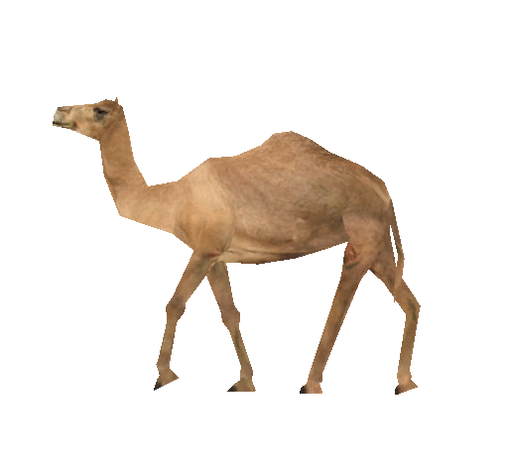
উট
উ

Slide 9
উড়োজাহাজ
উ

Slide 10
ঊর্মিমালা
ঊ

Slide 11
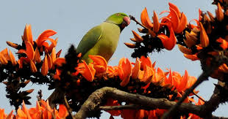
ঋতু
ঋ

Slide 12
বর্ণ দিয়ে শব্দ বলি/ চর্চা করি
উড়োজাহাজ
উ
উট
ঊর্মিমালা
ঊষা
ঊ
ঋতু
ঋ
৯বং সালথা মডেল সরকারি প্রাথমিক বিদ্যালয়

Slide 13
আবার বলি/ চর্চা করি
উড়োজাহাজ
উ
উট
ঊর্মিমালা
ঊষা
ঊ
ঋতু
ঋ
৯বং সালথা মডেল সরকারি প্রাথমিক বিদ্যালয়

Slide 14
দলীয় কাজ
শব্দের সাথে বর্ণ দাগ টেনে মিলাই
উ
ঊষা
ঋতু
ঊ
ঋ
উট
৯বং সালথা মডেল সরকারি প্রাথমিক বিদ্যালয়

Slide 15
হারিয়ে যাওয়া বর্ণগুলো লিখি
উষা
…ষা
উ
…র্মিমালা
ঊর্মিমালা
ঊ
ঋ
ঋতু
…তু
৯বং সালথা মডেল সরকারি প্রাথমিক বিদ্যালয়

Slide 16
মৌখিক মূল্যায়ন
একক ভাবে
৯বং সালথা মডেল সরকারি প্রাথমিক বিদ্যালয়

Slide 17
ধন্যবাদ
৯বং সালথা মডেল সরকারি প্রাথমিক বিদ্যালয়

